Slide 1

Игровые технологии как средство формирования регулятивных УУД у слабослышащих младших школьников на уроках математики
Подготовила: Гражданова Л.А.
учитель начальных классов
Государственное бюджетное образовательное учреждение
Свердловской области «Нижнетагильская школа-интернат»

Slide 2
ЦЕЛЬ
Создание условий для формирования регулятивных универсальных учебных действий (целеполагания, планирования, самоконтроля, коррекции, рефлексии) у слабослышащих младших школьников через использование игровых технологий на уроках математики.

Slide 3
ЗАДАЧИ
повысить мотивацию к обучению за счёт включения игровых форм;
развивать навыки самостоятельной учебной деятельности и саморегуляции;
поддерживать развитие невербального и вербального самоконтроля;
формировать умение работать по плану и объективно оценивать результаты;
способствовать развитию социального взаимодействия и эмоциональной выразительности.

Slide 4
Особенности применения игровых технологий у слабослышащих детей
  Преобладание визуального восприятия: использование картинок, схем, цветовых кодов, пиктограмм, инфографики.
  Активная опора на письменную форму общения.
  Простая и четкая структура игр: минимум вербальных правил, максимум наглядных образцов.
  Включение двигательной активности: жесты, перемещения, манипуляции с объектами как способ запоминания и саморегуляции.
  Использование сенсорного (тактильного) материала:
  карточки, модели, магнитные доски.
  Обязательная рефлексия после игры: через выбор пиктограммы, заполнение «дорожки успеха»,
  письменную оценку.

Slide 5
Как игровые технологии формируют регулятивные УУД.
Целеполагание — через чёткие игровые цели («добраться до острова», «собрать пазл»).
Планирование — при построении маршрута, выборе стратегии, распределении ролей.
Самоконтроль и коррекция — через цветовые метки, эталоны, обратную связь в ходе игры.
Рефлексия — обязательный этап после каждой игры: «Что получилось? Где ошибся? Как исправить?»

Slide 6
Этапы внедрения игровой технологии на уроке
Целеполагание – совместное формулирование цели игры (с опорой на визуальные цели-карточки).
Планирование – обсуждение шагов, распределение ролей (с использованием схем-алгоритмов).
Реализация – выполнение игровых заданий с сенсорными материалами.
Самоконтроль и коррекция – проверка по образцу, использование «светофора» (красный/жёлтый/зелёный) для оценки.
Рефлексия – «Лесенка успеха», «Смайлики настроения», письменные мини-выводы.

Slide 7




Игровой путь к регулятивным УУД.
Цель — Я знаю, зачем я играю.
План — Я решаю, как действовать.
Контроль – Я проверяю, правильно ли сделал.
Рефлексия — Я думаю, что можно
улучшить.

Slide 8
Методическое сопровождение
Использование разработанных дидактических наборов для каждого класса (2–5):
карточки с визуальными инструкциями;
тактильные модели геометрических фигур;
«дорожки успеха» для самоконтроля;
рефлексивные листы с пиктограммами.
Использование дифференцированных заданий по уровню сложности.
Интеграция с программой по математике (соответствие ФГОС НОО для обучающихся с ОВЗ (вариант 2.2).

Slide 9
Примеры игровых технологий и их направленность на регулятивные УУД
Игровая технология | класс | Формируемые РУУД | Особенности адаптации для слабослышащих
Математический квест | 2–5 | Целеполагание, планирование, коррекция, оценка результата | Визуальная карта маршрута, пиктограммы заданий, жестовые подсказки, тактильные «ключи»
Игра-тренажёр «Светофор» | 2–4 | Самоконтроль, коррекция | Карточки с заданиями + цветовые метки: зелёный — «верно», жёлтый — «сомневаюсь», красный — «ошибка»
Собери алгоритм | 3–5 | Планирование, работа по плану | Разрезные карточки с шагами решения задачи; дети собирают последовательность

Slide 10
Примеры игровых технологий и их направленность на регулятивные УУД
Игровая технология | класс | Формируемые РУУД | Особенности адаптации для слабослышащих
Время в пути | 3-4 | Планирование, оценка результата, коррекция | Игровая карта с маршрутами; на каждом отрезке — время в пути; дети рассчитывают общую продолжительность поездки; используют модель часов и цветовые тайм-линии
Строительная площадка | 4–5 | Целеполагание, планирование, самоконтроль | Задание: «Построй забор длиной 12 м» или «Залей фундамент площадью 20 м²»; используются мерки-полоски, квадратные плитки; проверка по чертежу
Геометрическая викторина | 4–5 | Целеполагание, прогнозирование , самоконтроль | Вопросы по геометрии, например, о свойствах фигур, их периметрах и площадях.

Slide 11
Примеры игровых технологий и их направленность на регулятивные УУД
Игровая технология | кл | Формируемые РУУД | Особенности адаптации для слабослышащих
Шифровальщики | 2–5 | Целеполагание, саморегуляция, контроль | Дети шифруют слова числами и решают чужие шифры, анализируя свои действия.
Логический лабиринт | 4–5 | Самоконтроль, коррекция, оценка | Лабиринт на полу или на доске; каждый поворот — математическое задание; ошибка = возврат
Дорожка успеха | 2–5 | Самооценка, рефлексия | Линейка с пиктограммами: «Я всё понял», «Было трудно, но справился», «Нужна помощь»

Slide 12
Пример из практики: 2 класс
Игра: «Помоги Зайчику собрать морковки»
Тема: «Сложение и вычитание в пределах 20»
Форма: подвижная игра с карточками-морковками
Этапы:
целеполагание: «Сколько морковок нужно Зайчику?» — дети читают цель на карточке;
планирование: выбирают маршрут по классу (цветные стрелки на полу);
выполнение: находят карточки с примерами, решают, кладут в корзинку;
самоконтроль: сверяют количество с «ключом» на доске (изображение корзины с числом).
рефлексия: выбирают смайлик: «Я помог Зайчику!», «Было трудно», «Хочу ещё!»

Slide 13
Пример из практики: 3 класс
Игра «Путешествие по стране Математики»
Тема: «Табличное умножение и деление».
Этапы:
Цель: «Дойти до замка короля Чисел», решая примеры.
План: маршрутная карта с цветовыми подсказками.
Самоконтроль: сверка с «ключом» на доске.
Рефлексия: «Где я ошибся?», «Что помогло?» — с опорой на письменные ответы.

Slide 14
Пример из практики: 3 класс
Игра: «Собери алгоритм решения задачи»
Тема: Решение текстовых задач в 2–3 действия
Материалы: разрезные карточки с этапами: «Прочитай», «Найди данные», «Выбери действие», «Проверь ответ»
Ход игры:
В парах дети собирают правильную последовательность.
Затем применяют алгоритм к новой задаче.
Используют «светофор» для оценки каждого шага.
Регулятивные УУД: планирование, работа по плану, коррекция

Slide 15
Пример из практики: 4 класс
Игра: «Математический лабиринт»
Тема: Деление с остатком
Организация: лабиринт на полу из цветных лент; на каждой развилке – карточка с заданием
Правила:
Решил верно – идёшь дальше.
Ошибка – возвращаешься на предыдущую точку (тактильная метка: коврик).
Самоконтроль: у выхода - «зеркало ответов» (таблица с правильными решениями).
Рефлексия: «Где я запнулся? Почему?» - письменный мини-ответ или жестовая цепочка.
Регулятивные УУД: самоконтроль, коррекция, оценка результата

Slide 16
Пример из практики: 5 класс
Игра: «Магазин величин»
Тема: Преобразование и сравнение единиц измерения (длина, масса)
Форма: Ролевая игра с элементами моделирования
Организация:
Класс делится на «покупателей» и «продавцов».
На прилавке — карточки с товарами: «1 кг 300 г яблок», «2 м 45 см ткани»
«Покупатель» получает карточку-задание: «Купи ровно 1500 г сахара». «Покупатель» должен найти нужную упаковку или составить из нескольких.
Регулятивные УУД:
Планирование — выбор стратегии поиска (разложить, сложить, перевести).
Самоконтроль — сверка с «чеком» (эталоном на доске).
Коррекция — если ошибка, возвращает товар и пробует снова.

Slide 17
Пример из практики: 5 класс
Игра: «Цепочка решений»
Тема: «Письменное умножение и деление многозначных чисел»
Форма: Командная эстафета с визуальной цепочкой
  Ход игры:
На доске — «цепочка» из пустых окошек.
Каждый ученик по очереди решает одно действие и передаёт мел/маркер следующему.
Пример: 1260 : 3 × 4 – 200 = ?
Регулятивные УУД:
Работа по плану — соблюдение последовательности.
Самоконтроль — каждый проверяет предыдущее звено перед своим ходом.
Коррекция — если цепь «оборвалась» (ошибка), команда совместно ищет звено-ошибку.

Slide 18
Обобщающий пример: игра «Математическое путешествие» (2–5 классы)
Концепция: единый игровой сюжет, адаптированный под возраст и программу .
Этапы (универсальные):
Старт: формулировка цели («Добраться до острова Знаний»)
Карта пути: визуальный маршрут с цветовыми зонами (сложность по возрасту)
Задания:
2 кл: счёт, сравнение
3 кл: задачи, уравнения
4 кл: величины, деление
5 кл: действия с многозначными числами
Самооценка: «Флаг успеха» — дети ставят флажок на том этапе, где справились
Финал: коллективная рефлексия с использованием письменных «дневников путешественника»
Эффект: преемственность, развитие УУД на всех этапах, поддержка учебной самостоятельности

Slide 19


Заключение
Игровые технологии —
не просто форма развлечения, а мощный педагогический инструмент, обеспечивающий доступность, осмысленность и успешность обучения для слабослышащих детей.

Slide 20
Заключение
Игровые технологии:
соответствуют ведущей деятельности младшего школьного возраста — игровой;
способствуют естественному вовлечению в учебную деятельность без принуждения;
позволяют компенсировать ограничения слухового канала за счёт визуальных, тактильных и двигательных каналов восприятия.
способствуют формированию регулятивных УУД: обучающиеся учатся ставить цели, планировать свои действия, контролировать ход выполнения задания, корректировать ошибки и оценивать результат — всё это в естественной игровой ситуации, где успех зависит от собственной активности и самоорганизации.

Slide 21
Литература
1. Асмолов А.Г. Как проектировать универсальные учебные действия в начальной школе: от действия к мысли. – М.: Просвещение, 2020.
2. Зикеева А.Г. Сурдопедагогика. – М.: Академия, 2019.
3. Коровина К.Г. Обучение математике детей с нарушениями слуха. – М.: Владос, 2021.
4. Федеральный государственный образовательный стандарт начального общего образования обучающихся с ограниченными возможностями здоровья (вариант 2.2). – М., 2023.
Интернетресурсы

Slide 22
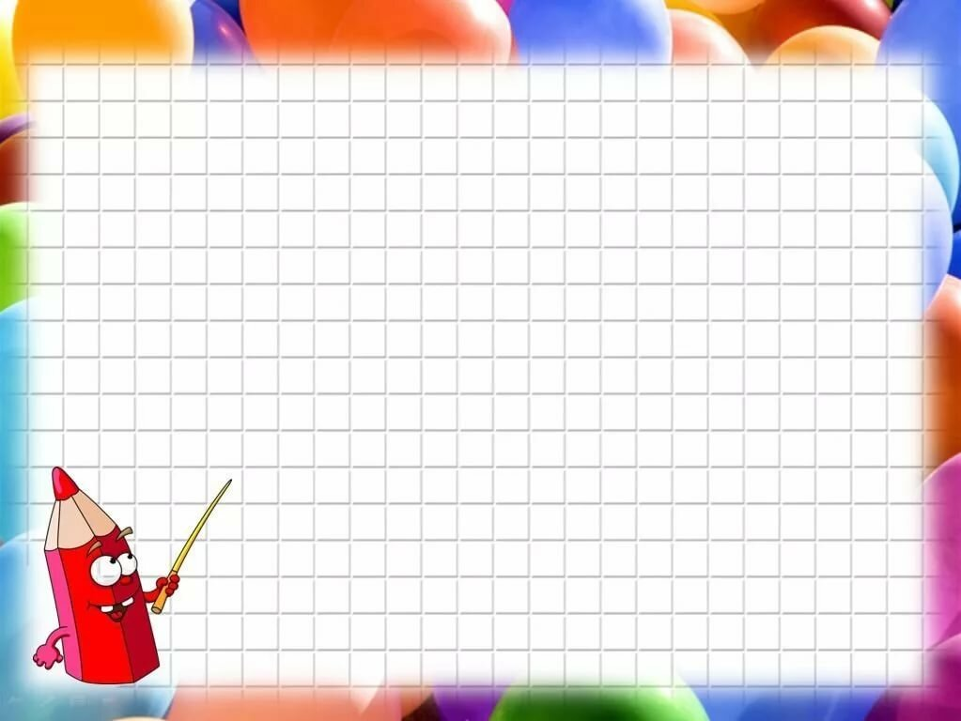
Спасибо за внимание!

